Slide 1
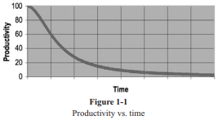
Clean Code A Handbook of Agile Software Craftsmanship
Chapter 1 : Clean Code
The Grand Redesign in the Sky
في النهاية تمرد الفريق. إنهم يخبرون الإدارة بأنهم لا يستطيعون الاستمرار في التطور الكود البغيضة هذه. إنهم يطالبون بإعادة التصميم. لا ترغب الإدارة في إنفاق الموارد على إعادة تصميم جديدة كاملة للمشروع ، لكن لا يمكنهم إنكار أن الإنتاجية مروعة. في النهاية يخضعون لمطالب المطورين ويفوضون بإعادة التصميم الكبرى في السماء.
تم اختيار فريق النمر الجديد. الكل يريد أن يكون في هذا الفريق لأنه مشروع جديد. يبدأون من جديد ويخلقون شيئًا جميلًا حقًا. ولكن يتم اختيار الأفضل والأذكى فقط لفريق النمر. يجب على أي شخص آخر الاستمرار في الحفاظ على النظام القديم.
الآن الفريقان في سباق. يجب على فريق النمر بناء نظام جديد يقوم بكل ما يفعله النظام القديم. ليس ذلك فحسب ، بل يتعين عليهم مواكبة التغييرات التي يتم إجراؤها باستمرار على النظام القديم. لن تحل الإدارة محل النظام القديم حتى يتمكن النظام الجديد من القيام بكل ما يفعله النظام القديم.
يمكن أن يستمر هذا السباق لفترة طويلة جدًا وبحلول الوقت الذي يتم فيه ذلك ، يكون الأعضاء الأصليون في فريق النمر قد رحلوا منذ فترة طويلة ، ويطالب الأعضاء الحاليون بإعادة تصميم النظام الجديد لأنه يمثل فوضى كبيرة.
انت الان تعلم بالفعل أن قضاء الوقت في الحفاظ على الكود الخاص بك نظيفًا ليس مجرد تكلفة فعالة ؛ إنها مسألة بقاء محترف.
There are two parts to learning craftsmanship: knowledge and work
1- There Will Be Code
يعتقد البعض انه قريبا لن يكون هنالك مبرمجين وانه سيتم انشاء الكود بشكل جاهز,لن يحدث ذلك لان الكود يمثل تفاصيل المتطلبات ستظل بحاجة إلى أن تكون صارمة ودقيقة ورسمية ومفصلة بحيث يمكن للآلة فهمها وتنفيذها.
2- Bad Code
نحن نعلم أن الشفرة الجيدة مهمة لأننا اضطررنا إلى التعامل مع نقصها لفترة طويلة, أعرف شركة واحدة قامت ، في أواخر الثمانينيات ، بكتابة تطبيق قاتل
**Wading
3- The Total Cost of Owning a Mess
على مدار عام أو عامين ، يمكن للفرق التي كانت تتحرك بسرعة كبيرة في بداية المشروع أن تجد نفسها تتحرك بوتيرة أبطأ. كل تغيير يقومون به على الكود يكسر جزأين أو ثلاثة أجزاء من الكود. تتطلب كل إضافة أو تعديل للنظام "فهم" التشابك والعقدة بحيث يكون المزيد من التشابك والعقد. بمرور الوقت تصبح الفوضىى كبير جدًا وعميق جدًا وطويل جدًا ، لا يمكنهم تنظيفه.
مع تفاقم الفوضى ، تستمر إنتاجية الفريق في الانخفاض ، وتقترب من الصفر بشكل مقارب. مع انخفاض الإنتاجية ، تقوم الإدارة بالشيء الوحيد الذي تستطيعه ؛ يضيفون المزيد من الموظفين إلى المشروع على أمل زيادة الإنتاجية. ولكن يحدث العكس.
Attitude
هل سبق لك أن استغرق الأمر أسابيع لتفعل ما كان يجب أن يستغرق ساعات؟ هل رأيت ما كان يجب أن يكون تغييرًا من سطر واحد ، تم إجراؤه بدلاً من ذلك نغيير مئات السطور هذه الأعراض شائعة جدًا.
لماذا يحدث هذا للكود؟ لماذا تتعفن الكود الجيدة بسرعة كبيرة وتتحول إلى كود سيئة؟ لدينا الكثير من التفسيرات لذلك. نشكو من أن المتطلبات تغيرت بطرق أحبطت التصميم الأصلي. نتحسر على الجداول الزمنية التي كانت ضيقة جدًا للقيام بالأمور بشكل صحيح.نحن نتفاخر بشأن المديرين الأغبياء والعملاء غير. لكن الخطأ يا عزيزي في أنفسنا. نحن غير محترفين.
نحن متواطئون بعمق ونتقاسم قدرًا كبيرًا من المسؤولية عن أي إخفاقات لها علاقة بكود سيئة ! يريد معظم المديرين الحقيقة ، حتى عندما لا يتصرفون على هذا النحو. يريد معظم المديرين كود جيدًا قد يدافعون عن الجدول الزمني والمتطلبات بشغف ؛ لكن هذا هو عملهم. إن مهمتك هي الدفاع عن الكود بنفس الشغف.
**مثال الطبيب
لذا ، من غير المهني أيضًا أن ينحني المبرمجون لإرادة المديرين الذين لا يفهمون مخاطر التسبب في الفوضى.

Slide 2



The Primal Conundrum
5- Conclusion
يواجه المبرمجون لغزًا في القيم الأساسية. يعرف جميع المطورين الذين يتمتعون بخبرة أن العبث السابق يبطئهم. ومع ذلك ، يشعر جميع المطورين بالضغط للقيام بفوضى من أجل الوفاء بالمواعيد النهائية. باختصار ، لا يأخذون الوقت للذهاب بسرعة!
يعرف المحترفون الحقيقيون أن الجزء الثاني من اللغز خاطئ. لن تلتزم بالموعد النهائي عن طريق إحداث الفوضى. في الواقع ، ستؤدي الفوضى إلى إبطائك على الفور ، وستجبرك على تفويت الموعد النهائي. الطريقة الوحيدة لتحديد الموعد النهائي.
لا تعدك الكتب عن الفن بأن تجعلك فنانًا. كل ما يمكنهم فعله هو إعطائك بعض الأدوات والتقنيات وعمليات التفكير التي استخدمها فنانون آخرون. لذلك أيضًا لا يمكن لهذا الكتاب أن يعدك بجعلك مبرمجًا جيدًا. لا يمكن أن يعدك بمنحك "معنى الشفرة". كل ما يمكن أن يفعله هو أن يوضح لك عمليات التفكير للمبرمجين الجيدين والحيل والتقنيات والأدوات التي يستخدمونها.
Chapter 2 : Meaningful Names
The Art of Clean Code?
لنفترض أنك تعتقد أن الشفرة الفوضوية تمثل عائقًا كبيرًا. لنفترض أنك تقبل أن الطريقة الوحيدة للمضي قدمًا هي الحفاظ على نظافة كودك. ثم يجب أن تسأل نفسك: "كيف أكتب كودا نظيفًا؟" ليس من الجيد محاولة كتابة تعليمات برمجية نظيفة إذا كنت لا تعرف معنى أن تكون الشفرة نظيفة!
الخبر السيئ هو أن كتابة كود نظيف يشبه إلى حد كبير رسم صورة. يعرف معظمنا متى يتم رسم الصورة جيدًا أو بشكل سيئ. لكن القدرة على التعرف على الفن الجيد من السيئ لا يعني أننا نعرف كيف نرسم. لذا فإن القدرة على التعرف على الكود النظيف من الشفرة القذرة لا يعني أننا نعرف كيفية كتابة كود نظيف!
تتطلب كتابة التعليمات البرمجية النظيفة استخدامًا منظمًا لعدد لا يحصى من الأساليب الصغيرة المطبقة من خلال شعور مكتسب بشق الأنفس "بالنظافة". هذا "الإحساس بالشفرة" هو المفتاح. البعض منا ولد معها. البعض منا يجب أن يقاتل من أجل الحصول عليها.
باختصار ، المبرمج الذي يكتب كودًا نظيفًا هو فنان يمكنه أخذ شاشة فارغة من خلال سلسلة من التحولات حتى يصبح نظامًا مشفرًا بأناقة.
**رأي المؤلفين الشفرة النظيفة
1- Introduction
Names are everywhere in software. We name our variables, our functions, our arguments, classes, and packages. We name our source files and the directories that contain them. We name our jar files and war files and ear files.
2- Use Intention-Revealing Names
لما هو موجود وماذا يفعل وكيف يستخدم اذا كان يحتاج تعليق فانه لا يكشف عن النواية
ex:
➔
4- The Boy Scout Rule
لا يكفي كتابة الكود بشكل جيد. يجب أن يظل الرمز نظيفًا بمرور الوقت.
➔

Slide 3




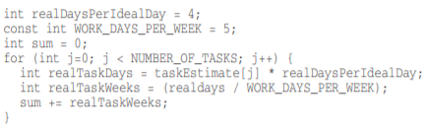

3- Avoid Disinformation
TheZoo
Zoo
a, an, and the
المشكلة ليست في استخدام ولكن مثلا عند وجود واستخدام
Noise words are redundant. The word variable should never appear in a variable name. The word table should never appear in a table name but used nameString butter than name it breaks an earlier rule about disinformation.
يجب تجنب استخدام اسماء راسخة بالذاكرة كمعنى شيء اخر
ex:
اذا كنت تريد اسم محموعة حسابات لا تستخدم كلمة الا اذا بالفعل كنت تريد
➔
➔
ex:
➔
➔
ex:
احذر من استخدام اسماء تختلف بطرق بسيطة
➔
5- Use Pronounceable Names
حاول لا تستخدم او
اجعل الاسماء قابلة للنطق
ex:
ex:
genymdhms (generation date, year, month, day, hour, minute, and second)
➔
4- Make Meaningful Distinctions
6- Use Searchable Names
يخلق المبرمجون مشاكل لأنفسهم عندما يكتبون التعليمات البرمجية فقط لإرضاء أو المترجم الفوري. على سبيل المثال ، نظرًا لأنه لا يمكنك استخدام نفس الاسم للإشارة إلى شيئين مختلفين ، فقد تميل إلى تغيير اسم واحد بطريقة عشوائية. في بعض الأحيان يتم ذلك عن طريق الخطأ الإملائي ، مما يؤدي إلى موقف مفاجئ حيث يؤدي تصحيح الأخطاء الإملائية إلى عدم القدرة على الترجمة.
ليس من السهل البحث عن حرف واحد او رقم ثابت
ex:
ex:
➔
This function reads much better when source and destination are used for the argument names.
7- Avoid Encodings
ex:
➔
Info and Data are indistinct noise words like a, an, and the.
لدينا ما يكفي من العبء للتعامل معها دون إضافة المزيد إلى العبء الملقى على عاتقنا.
ex:
➔

Slide 4

8- Avoid Mental Mapping
11- Don’t Be Cute
لا ينبغي للقراء أن يترجموا عقليًا أسماءك إلى أسماء أخرى يعرفونها بالفعل. تنشأ هذه المشكلة عمومًا من اختيار عدم استخدام مصطلحات مجال المشكلة أو شروط مجال الحل.
هذه مشكلة في أسماء المتغيرات ذات الحرف الواحد. بالتأكيد ، يمكن تسمية عداد الحلقة إذا كان نطاقه صغيرًا جدًا ولا يمكن لأي أسماء أخرى أن تتعارض معه. هذا لأن هذه الأسماء المكونة من حرف واحد للعدادات الحلقية تقليدية. ومع ذلك ، في معظم السياقات الأخرى ، يعد الاسم المكون من حرف واحد اختيارًا سيئًا.
بشكل عام ، المبرمجون أناس أذكياء جدًا. يحب الأشخاص الأذكياء أحيانًا التباهي بذكائهم من خلال إظهار قدراتهم العقلية في ألعاب الخفة
أحد الاختلافات بين المبرمج الذكي والمبرمج المحترف هو أن المحترف يفهم أن الوضوح هو الملك. يستخدم المحترفون قواهم من أجل الخير ويكتبون تعليمات برمجية يمكن للآخرين فهمها.
إذا كانت الأسماء ذكية للغاية ، فلن تُنسى إلا للأشخاص الذين يشاركون المؤلف روح الدعابة ، وطالما يتذكر هؤلاء الأشخاص النكتة فقط. الوضوح فوق قيمة الترفيه.
ex:
i , j or k
➔
➔
➔
12- Pick One Word per Concept
ex:
➔
اختر كلمة واحدة لمفهوم مجرد واحد والتزم بها.
ex:
it’s confusing to have fetch, retrieve, and get as equivalent methods of different classes.
9- Class Names
it’s confusing to have a controller and a manager and a driver in the same code base. What is the essential difference between a DeviceManager and a ProtocolController
Classes and objects should have noun or noun phrase names like Customer, WikiPage, Account, and AddressParser. Avoid words like Manager, Processor, Data, or Info in the name of a class.
A class name should not be a verb.
13- Don’t Pun
put
تجنب استخدام نفس الكلمة لغرضين. استخدام نفس المصطلح لفكرتين مختلفتين هو في الأساس
10- Method Names
add
لنفرض اننا استخدمنا في اكثر من مكان بحيث يقوم بإنشاء قيمة جديدة او ربط قيمتين مع بعض. اذا كانت المعاني متكافأة لغويا فهذا ممتازويعتبر ولكن في حال كان هنالك مكان يقوم
باضافة في هذه الحالة يفضل ان يكون الاسم لكي لا نستخدم نفس الاسم لفكرتين مختلفات
Methods should have verb or verb phrase names like postPayment, deletePage, or save. Accessors, mutators, and predicates should be named for their value and prefixed with get, set, and is according to the javabean standard.
Pick One Word per Concept
insert or append
Single parameter in collection
14- Use Solution Domain Names
ex:
الاشخاص الذين سيقرأون الشفرة مبرمجين لئلك يمكنك استخدام
computer science (CS) terms, algorithm names, pattern names, math terms, and so forth.
ex:
ex:
➔

Slide 5
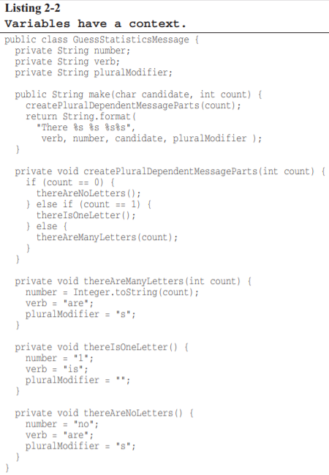
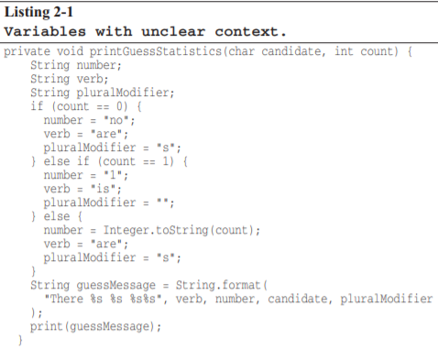
15- Use Problem Domain Names
عندما لا تجد اسم مناسب اختر اسم من مجال المشكلة. يعد الفصل بين مفاهيم مجال الحل والمشكلة جزءًا من عمل المبرمج والمصمم الجيد. يجب أن يكون للشفرة التي لها علاقة بمفاهيم مجال المشكلة أسماء مستمدة من مجال المشكلة.
16- Add Meaningful Context
هناك عدد قليل من الأسماء التي لها معنى في حد ذاتها - ومعظمها ليس كذلك. بدلاً من ذلك ، تحتاج إلى وضع الأسماء في سياق القارئ الخاص بك عن طريق تضمينها في فئات أو وظائف أو مساحات أسماء ذات أسماء جيدة.
ex:
firstName, lastName, street, houseNumber, city, state, and zipcode.
➔
addrFirstName, addrLastName, street, houseNumber, city, addrState, and zipcode.

Slide 6
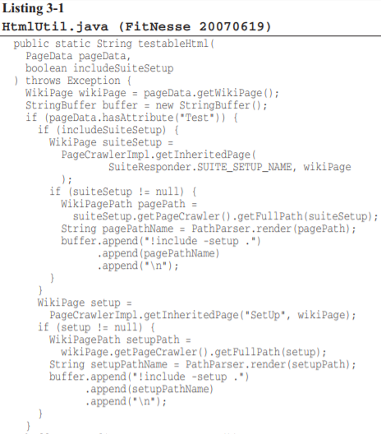
17- Don’t Add Gratuitous Context
Chapter 3 : Functions
GSD
هي الخط الأول للتنظيم في أي برنامج. كتابتها بشكل جيد هو موضوع هذا الفصل.
في تطبيق وهمي يسمى من السيء أن تسبق كل فئة بـ ,الأسماء الأقصر أفضل بشكل عام من الأسماء الطويلة ، طالما أنها واضحة. لا تضيف سياق إلى الاسم أكثر مما هو ضروري.
"Gas Station Deluxe"
1- Introduction
ex:
FitNesse
GSDAccountAddress
ضع في اعتبارك الكود الموجود في القائمة 3-1. من الصعب العثور على وظيفة طويلة في ، ولكن بعد قليل من البحث ، صادفت هذه الوظيفة. إنها ليست طويلة فحسب ، بل إنها تحتوي على
انظر إلى أي مدى يمكنك الاستفادة منها في الدقائق الثلاث المقبلة.
ex:
duplicated code, lots of odd strings,
and many strange and unobvious data types and APIs.
The names accountAddress and customerAddress are fine names for instances of the class Address but could be poor names for classes. Address is a fine name for a class. If I need to differentiate between MAC addresses, port addresses, and Web addresses, I might consider PostalAddress, MACAddress, and URIAddress. The resulting names are more precise, which is the point of all naming.
18- Final Words
أصعب شيء في اختيار الأسماء الجيدة هو أنها تتطلب مهارات وصفية جيدة وخلفية ثقافية مشتركة. هذه مسألة تعليمية وليست تقنية أو تجارية أو مسألة إدارية. نتيجة لذلك ، لا يتعلم الكثير من الأشخاص في هذا المجال القيام بذلك جيدًا.
يخاف الناس أيضًا من إعادة تسمية الأشياء خوفًا من اعتراض بعض المطورين الآخرين. نحن لا نشارك هذا الخوف ونجد أننا في الواقع ممتنون عندما تتغير الأسماء (للأفضل). اتبع بعض هذه القواعد ستؤتي ثمارها على المدة القصير والطويل.

Slide 7
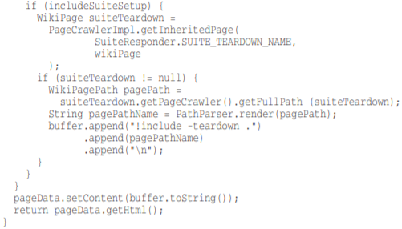
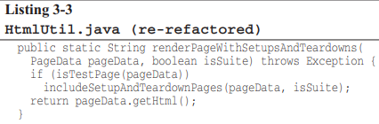
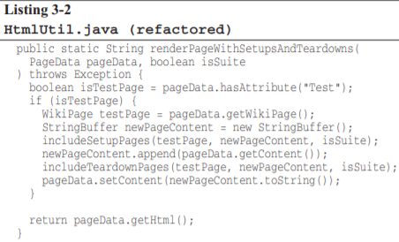
ما لم تكن طالبًا في ، فمن المحتمل أنك لا تفهم كل التفاصيل. ومع ذلك ، ربما تفهم أن هذه الوظيفة تقوم بتضمين بعض إذا كنت معتادًا على ، فمن المحتمل أنك تدرك أن هذه الوظيفة تنتمي إلى نوع من إطار عمل الاختبار المستند إلى الويب. وهذا صحيح بالطبع. يعد تقسيم هذه المعلومات من القائمة 3-2 أمرًا سهلاً للغاية ، لكنها محجوبة تمامًا بالقائمة 3-1.
FitNesse
setup and teardown pages into a test page and then renders that page into HTML
JUnit
1- Small
القاعدة الأولى للوظائف هي أنها يجب أن تكون صغيرة. القاعدة الثانية للوظائف هي أنها يجب أن تكون أصغر من ذلك. هذا ليس تأكيدا يمكنني تبريره. لا يمكنني تقديم أي مراجع للبحث الذي يظهر أن الوظائف الصغيرة جدًا هي الأفضل. ما يمكنني أن أخبرك به هو أنني قمت منذ ما يقرب من أربعة عقود بكتابة وظائف من جميع الأحجام المختلفة. لقد كتبت العديد من الشفراة السيئة المكونة من 3000 سطر. لقد كتبت مجموعات من الوظائف في نطاق من 100 إلى 300 سطر. وقد قمت بكتابة وظائف يتراوح طولها من 20 إلى 30 سطرًا. ما علمتني إياه هذه التجربة ، من خلال التجربة الطويلة والخطأ ، هو أن الوظائف يجب أن تكون صغيرة جدًا. يجب ألا يكون طول السطور 150 حرفًا. يجب ألا تكون الوظائف بالكاد بطول 20 سطرًا.
إلى أي مدى يجب أن تكون وظائفك قصيرة؟ يجب أن تكون عادة أقصر من القائمة 3-2! في الواقع ، يجب اختصار القائمة 3-2 إلى القائمة 3-3.
levels of abstraction
There are strange strings and odd function calls mixed in with doubly nested if statements controlled by flags.
هل تفهم الوظيفة بعد ثلاث دقائق من الدراسة؟ على الاغلب لا. هناك الكثير مما يحدث في العديد من
ومع ذلك ، مع عدد قليل من عمليات الاستخراج البسيطة ، وبعض إعادة التسمية ، وإعادة الهيكلة قليلاً ، تمكنت من التقاط الغرض من الوظيفة في الأسطر التسعة من القائمة 3-2. تعرف على ما إذا كان يمكنك فهم ذلك في الدقائق الثلاث القادمة.
Blocks and Indenting
This implies that the blocks within if statements, else statements, while statements.
call function
Blocks
يجب ان يحتوي ال سطر واحد وبالعادة يكون ليس فقط نصغرالشيفرة بل ايضا يجعل الوظائف أسهل في القراءة والفهم.

Slide 8

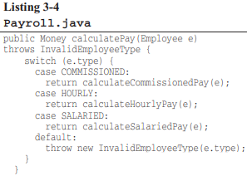
2- Do One Thing
4- Switch Statements
two case
Switch
قاعدة مهمة جداً يجب على كل وظيفة ان تقوم بمهمة واحدة فقط.
من الصعب جعل صغيرة حتى التي بها كبيرة بالنسبة لما قلناه سابقا وكلنا نعلم انها تفعل اكثر من شيء واحد فسنحاول ان نجعلها ب وغير متكرر ابدا, سيتم ذلك بسنخدام
ضع في اعتبارك القائمة 3-4. إنها تظهر واحدة فقط من العمليات التي قد تعتمد على نوع الموظف.
polymorphism
low level class
الحقيقة من الصعب معرفة اذا كانت الوظيفة تقوم بشيء واحد او اكثر لانها ممكن ان تقوم باكثر من خطوة فيجب ان يكونو بنفس
level of abstraction
هناك العديد من المشاكل مع هذه الوظيفة. أولاً ، إنها كبيرة ، وعندما تتم إضافة أنواع جديدة من الموظفين ، فإنها ستنمو. ثانيًا ، من الواضح جدًا أنه يفعل أكثر من شيء واحد.
Sections within Functions
Sections
هي بالتاكيد اكثر من شيء في نفس الوظيفة لانه لا يمكن تقسيم شيء واحد الى
3- One Level of Abstraction per Function
Third, it violates the Single Responsibility Principle (SRP) because there is more than one reason for it to change. Fourth, it violates the Open Closed Principle (OCP) because it must change whenever new types are added.
level of abstraction
للتاكد ان الوظيفة تقوم بفعل واحد علينا التاكد ان الجملة كلها بنفس الرسمة 3-1 واضح انها خالفة القاعدة.
types level of abstraction:
very high level
intermediate level
low level
ex:
لكن ربما تكون أسوأ مشكلة في هذه الوظيفة هي وجود عدد غير محدود من الوظائف الأخرى التي سيكون لها نفس الهيكل.
ex:
ex:
ex:
or
level of abstraction
The solution to this problem (see Listing 3-5) is to bury the switch statement in the basement of an ABSTRACT FACTORY, and never let anyone see it. The factory will use the switch statement to create appropriate instances of the derivatives of Employee, and the various functions, such as calculatePay, isPayday, and deliverPay, will be dispatched polymorphically through the Employee interface.
My general rule for switch statements is that they can be tolerated if they appear only once, are used to create polymorphic objects, and are hidden behind an inheritance
دائمًا ما يكون خلط داخل الوظيفة أمرًا مربكًا. قد لا يتمكن القراء من معرفة ما إذا كان تعبير معين مفهومًا أساسيًا أم تفصيلاً. والأسوأ من ذلك ، مثل النوافذ المكسورة ، بمجرد خلط التفاصيل بالمفاهيم الأساسية ، تميل المزيد والمزيد من التفاصيل إلى الترابط داخل الوظيفة.
Reading Code from Top to Bottom: The Stepdown Rule
the next level of abstraction
نريد قراءة الكود مثل سرد من أعلى لأسفل. نريد أن تتبع كل وظيفة تلك الموجودة في حتى نتمكن من قراءة البرنامج ، ونزول في كل مرة بينما نقرأ أسفل قائمة الوظائف. أسمي هذا قاعدة
one level of abstraction
The Stepdown Rule
TO paragraphs
لقول هذا بشكل مختلف ، نريد أن نكون قادرين على قراءة البرنامج كما لو كان مجموعة من كل منها يصف والإشارة إلى
اتضح انه من الصعب جدا على المبرمج تعلم وكتابة الوظيفة بهذه الطريقة ولكن يجب معرفة انها مهمة جدا.
subsequent TO paragraphs at the next level down
current level of abstraction

Slide 9
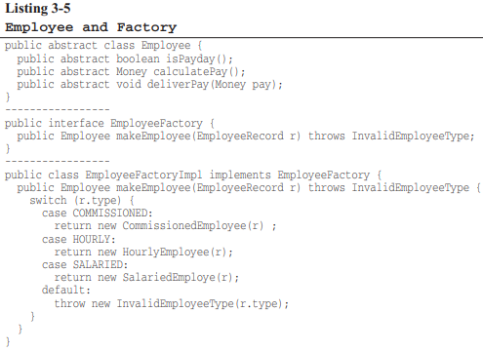
6- Function Arguments
The ideal number of arguments for a function is zero (niladic). Next comes one (monadic), followed closely by two (dyadic). Three arguments (triadic) should be avoided where possible. More than three (polyadic) requires very special justification—and then shouldn’t be used anyway.
Output arguments are harder to understand than input arguments. When we read a function, we are used to the idea of information going into the function through arguments and out through the return value. We don’t usually expect information to be going out through the arguments. So, output arguments often cause us to do a double-take.
One input argument is the next best thing to no arguments. SetupTeardownIncluder. render(pageData) is pretty easy to understand. Clearly, we are going to render the data in the pageData object.
Arguments
أكثر صعوبة من وجهة نظر الاختبار. تخيل صعوبة كتابة جميع حالات الاختبار للتأكد من أن جميع مجموعات المختلفة تعمل بشكل صحيح. إذا لم تكن هناك ، فهذا أمر تافه. إذا كانت هناك
واحدة ، فهذا ليس بالأمر الصعب. مع وجود ، تصبح المشكلة أكثر صعوبة قليلاً. مع وجود أكثر من ، قد يكون اختبار كل مجموعة من القيم المناسبة أمرًا شاقًا.
arguments
arguments
two arguments
arguments
arguments
5- Use Descriptive Names
نصف المعركة هو اختيار أسماء جيدة للوظائف الصغيرة التي تقوم بشيء واحد. كلما كانت الوظيفة أصغر وأكثر تركيزًا ، كان من الأسهل اختيار اسم وصفي.
لا تخافوا من ابتكار اسم طويل. الاسم الوصفي الطويل أفضل من الاسم القصير الغامض. الاسم الوصفي الطويل أفضل من التعليق الوصفي الطويل.
لا تخف من قضاء الوقت في اختيار الاسم. في الواقع ، يجب عليك تجربة عدة أسماء مختلفة وقراءة الكود مع كل منها
كن متسقًا في الأسماء الخاصة بك. استخدم نفس العبارات والأسماء والأفعال في أسماء الوظائف التي تختارها للوحدات النمطية الخاصة بك.
Common Monadic Forms
argument
هناك سببان شائعان لتمرير متغير واحد إلى الوظيفة. قد تطرح سؤالاً حول هذه
ex:
argument
أو ربما تعمل على هذه ، وتحولها إلى شيء آخر وتعيدها.
ex:
transforms a file name String into an InputStream return value.
ex:
هذان الاستخدامان هما ما يتوقعه القراء عندما يرون وظيفة. يجب عليك اختيار الأسماء التي تجعل التمييز واضحًا ، واستخدام النموذجين دائمًا في سياق متسق.
includeSetupAndTeardownPages, includeSetupPages, includeSuiteSetupPage, and includeSetupPage.

Slide 10

Flag Arguments
Argument Objects
arguments
arguments
boolean
عندما يبدو أن الوظيفة تحتاج إلى أكثر من اثنتين أو ثلاث ، فمن المحتمل أن بعض هذه يجب أن يتم لفها في فئة خاصة بها.
قبيحة. إن تمرير قيمة إلى وظيفة هو ممارسة سيئة حقًا. إنه يعقد على الفور
وبكل وضوح يعني ان الوظيفة تعمل اكثر من شيء
في القائمة 3-7 ، لم يكن لدينا خيار لأن المتصلين كانوا يمررون هذه العلامة بالفعل ، وأردت قصر نطاق إعادة البناء على الوظيفة وما يليها. ومع ذلك ، فإن طريقة استدعاء هي مجرد مربكة للقارئ كان يجب أن نقسم الدالة إلى قسمين:
Flag Arguments
signature of the method
ex:
قد يبدو تقليل عدد الحجج عن طريق إنشاء أشياء منها غشًا ، لكنه ليس كذلك. عندما يتم تمرير مجموعات من المتغيرات معًا ، بطريقة في المثال أعلاه ، فمن المحتمل أن تكون جزءًا من مفهوم يستحق اسمًا خاصًا به.
x and y
Dyadic Functions
Argument Lists
one arguments
two arguments
يصعب فهم وظيفة ذات أكثر من فهم وظيفة ذات
ex:
arguments
نريد أحيانًا تمرير عدد متغير من إلى الوظيفة.
ex:
two arguments
هناك أوقات ، بالطبع ، تكون فيها مناسبتان
ex:
two arguments
هو معقول تماما. من الطبيعي أن تأخذ النقاط الديكارتية
في الواقع ، سنكون مندهشين للغاية لرؤية ومع ذلك ، فإن في هذه الحالة عبارة عن مكونات مرتبة لقيمة واحدة ! في حين و ليس لديها تماسك طبيعي ، ولا ترتيب طبيعي
a single argument
arguments
two arguments
إذا تم التعامل مع جميع المتغيرة بشكل متماثل ، كما هو الحال في المثال أعلاه ، فإنها تكافئ من النوع من خلال هذا المنطق، فإن ثنائي. في الواقع ، كما هو موضح أدناه ثنائي بشكل واضح.
the declaration of String.format
String.format
List
حتى الوظائف الثنائية الواضحة مثل قد تسبب اشكالية لانه لا يوجد ترتيب معين لل
والترتيب الفعلي يحتاج لفترة للتعلم
استخدام ليست سيئة جدا في بعض الاحيان قد نضطر لستخدامها لكن يجب ان تدرك انها تاتي بتكلفه ويجب تحويلها اذا امكن الى
ex:
arguments
two arguments
ex:
Triads
one arguments
variable arguments
ممكن ان ياتي ال ب واحد او ثنان او ثلاث
three arguments
arguments
الوظائف التي تتطلب يصعب فهمها بشكل ملحوظ مقارنة بالثنائيات. تتضاعف مشكلات الطلب والإيقاف المؤقت والتجاهل. أقترح أن تفكر مليًا قبل إنشاء
three arguments

Slide 11
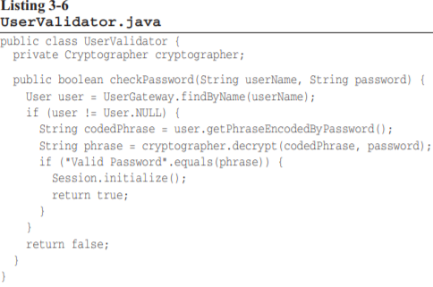
Verbs and Keywords
arguments
يمكن أن يقطع اختيار الأسماء الجيدة لوظيفة ما شوطًا طويلاً نحو شرح الغرض من الوظيفة وترتيب والغرض منها ,في حالة ، يجب أن تكون الوظيفة و لطيفة جدًا
argument
one argument
ex:
➔
arguments
Keywords
نعني ب ،ان نقوم باضافة أسماء في اسم الوظيفة.
ex:
➔
7- Have No Side Effects
الآثار الجانبية هي الأكاذيب. تعد وظيفتك بفعل شيء واحد ، لكنها تقوم أيضًا بأشياء خفية أخرى. في بعض الأحيان تقوم بإجراء تغييرات غير متوقعة على متغيرات الخاصة. في بعض الأحيان يتم تحويلها إلى التي تم تمريرها إلى الوظيفة أو إلى , في كلتا الحالتين ، فهي أخطاء خادعة ومدمرة تؤدي غالبًا إلى اقتران زمني غريب وتبعيات النظام.
تأمل ، على سبيل المثال ، الوظيفة التي تبدو غير ضارة في القائمة 3-6. تستخدم هذه الوظيفة خوارزمية قياسية لمطابقة اسم المستخدم بكلمة مرور. يعود صحيحًا إذا كانت متطابقة وخطأ إذا حدث خطأ ما. لكن له أيضًا آثار جانبية. يمكنك اكتشاف ذلك؟
parameters
class
system globals

